Slide 1

Ontologies as a Tool for Automatic Feature Selection in ML Models

Slide 2
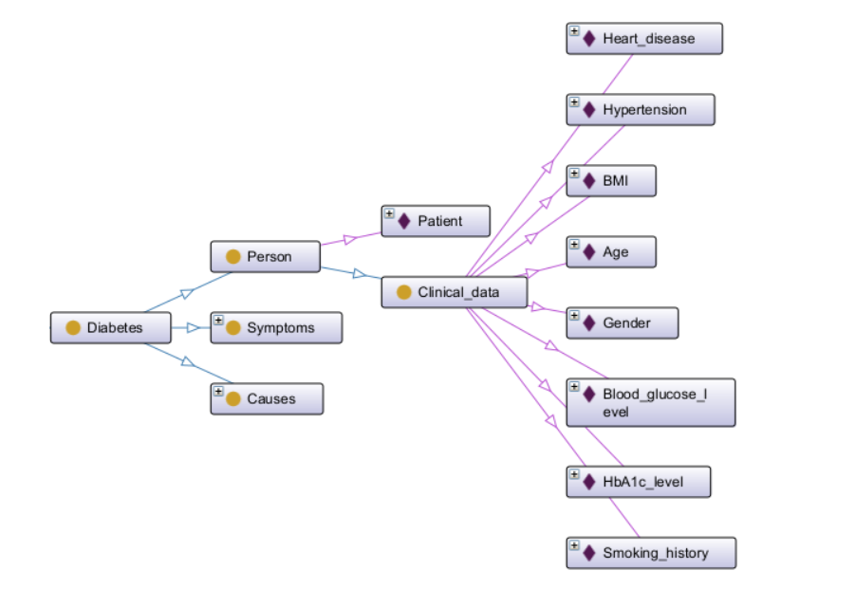
Descrizione del topiC
Il progetto mira a classificare se un paziente sia affetto o meno da diabete mediante l’utilizzo di modelli di machine learning arricchiti dalle informazioni semantiche offerte da un’ontologia che modella questo scenario

Slide 3
VISUALIZZAZIONE DELL’ONTOLOGIA

Slide 4
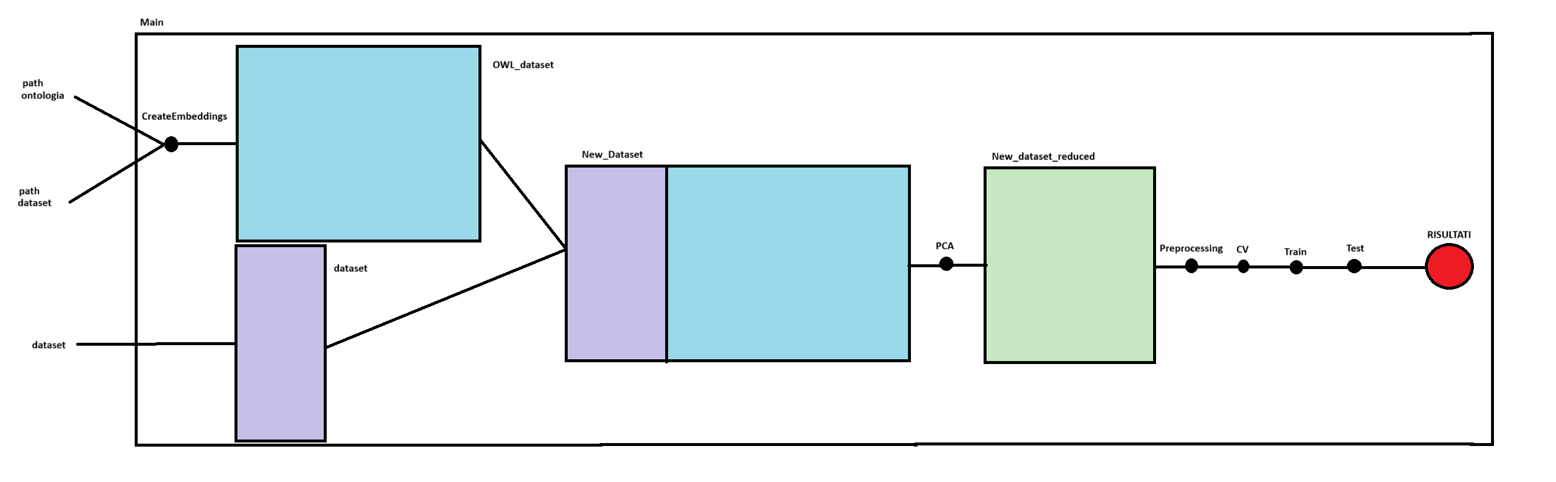
APPROCCIO PROPOSTO: PIPELINE DEL MAIN

Slide 5
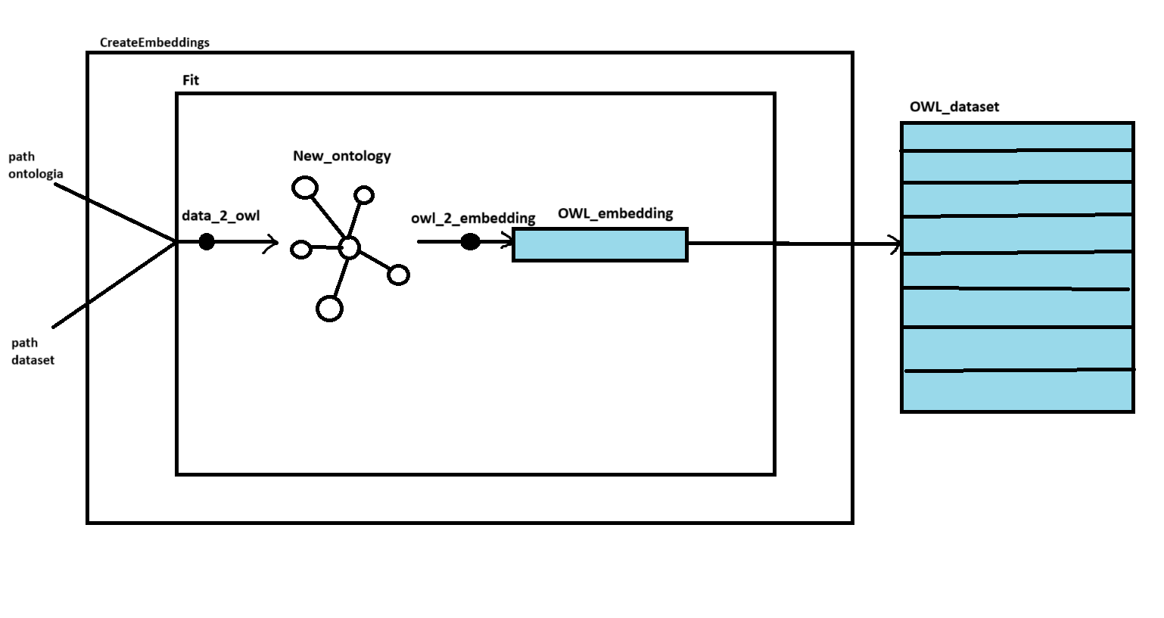
APPROCCIO PROPOSTO: PIPELINE DI CREATE EMBEDDING

Slide 6
TECHNOLOGY STACK
Popoliamo e manipoliamo l’ontologia tramite la libreria owlready2
Gestiamo e manipoliamo il dataset usando Pandas e Numpy
Creiamo gli embeddings dell’ontologia popolata usando il modello OWL2VEC basato sull’architettura WORD2VEC
Addestriamo e creiamo il modello con la libreria PyTorch

Slide 7
OBIETTIVI E SFIDE
Le sfide da affrontare saranno le seguenti:
Trovare ontologia e dataset completi ed efficaci sul Diabete
Creare una funzione che mappi i valori del dataset nell’ontologia
Creare l’embedding dell’ontologia precedentemente popolata per ogni data sample
Arricchire il dataset con gli embeddings ottenuti
Addestrare un modello di classificazione

